Slide 1
Algunas consideraciones
En la propuesta de directriz se asume lo siguiente
Cesión de derechos de autor: El modo en el cuál INVEMAR recibe recursos de información. Aunque la ley establece que no se requiere de un acto formal para ceder los derechos patrimoniales, se sugiere tener los documentos de cesión en algunos casos
Licencia de recursos de información: El modo en el cual el INVEMAR autoriza el uso de recursos de información por parte de terceros. (De acuerdo a lo expuesto los términos de la licencia de información para la versión online del trámite se modificaron agregando las circunstancias de tiempo y lugar)
De la exposición me pareció no quedo muy clara la diferencia entre estas dos opciones que se mencionaron solo en una de las diapositivas (No. 43)
Reglas: Excepciones aplicables de las que algunas sustentadas en el secreto comercial, industrial y profesional Es necesario revisar si solo con este argumento es suficiente.

Slide 2
Propiedad Intelectual: Derecho de Autor y Derechos Conexos en la Investigación Científica
Prof. Juan Felipe Acosta S.
Profesor de Derecho Civil Bienes e Introducción al Derecho Civil de la Universidad del Rosario y Profesor de Bienes Mercantiles y Concentraciones Empresariales de la Universidad de la Sabana, Candidato a Magíster de la OMPI y la Universidad Austral de Argentina, Especialista en Propiedad Intelectual y Especialista en Derecho Económico de la Universidad del Rosario, Abogado de la Universidad del Rosario, Director de Litigios y MASC de la firma OlarteMoure, incluido por 5 años consecutivos como uno de los mejores abogados del país en su área de experticia por Chambers & Partners
Felipe.acosta@olartemoure.com

Slide 3
¿Qué no es Propiedad Intelectual? ¿Y si me aprovecho de la reputación de los personajes reales?

Slide 4
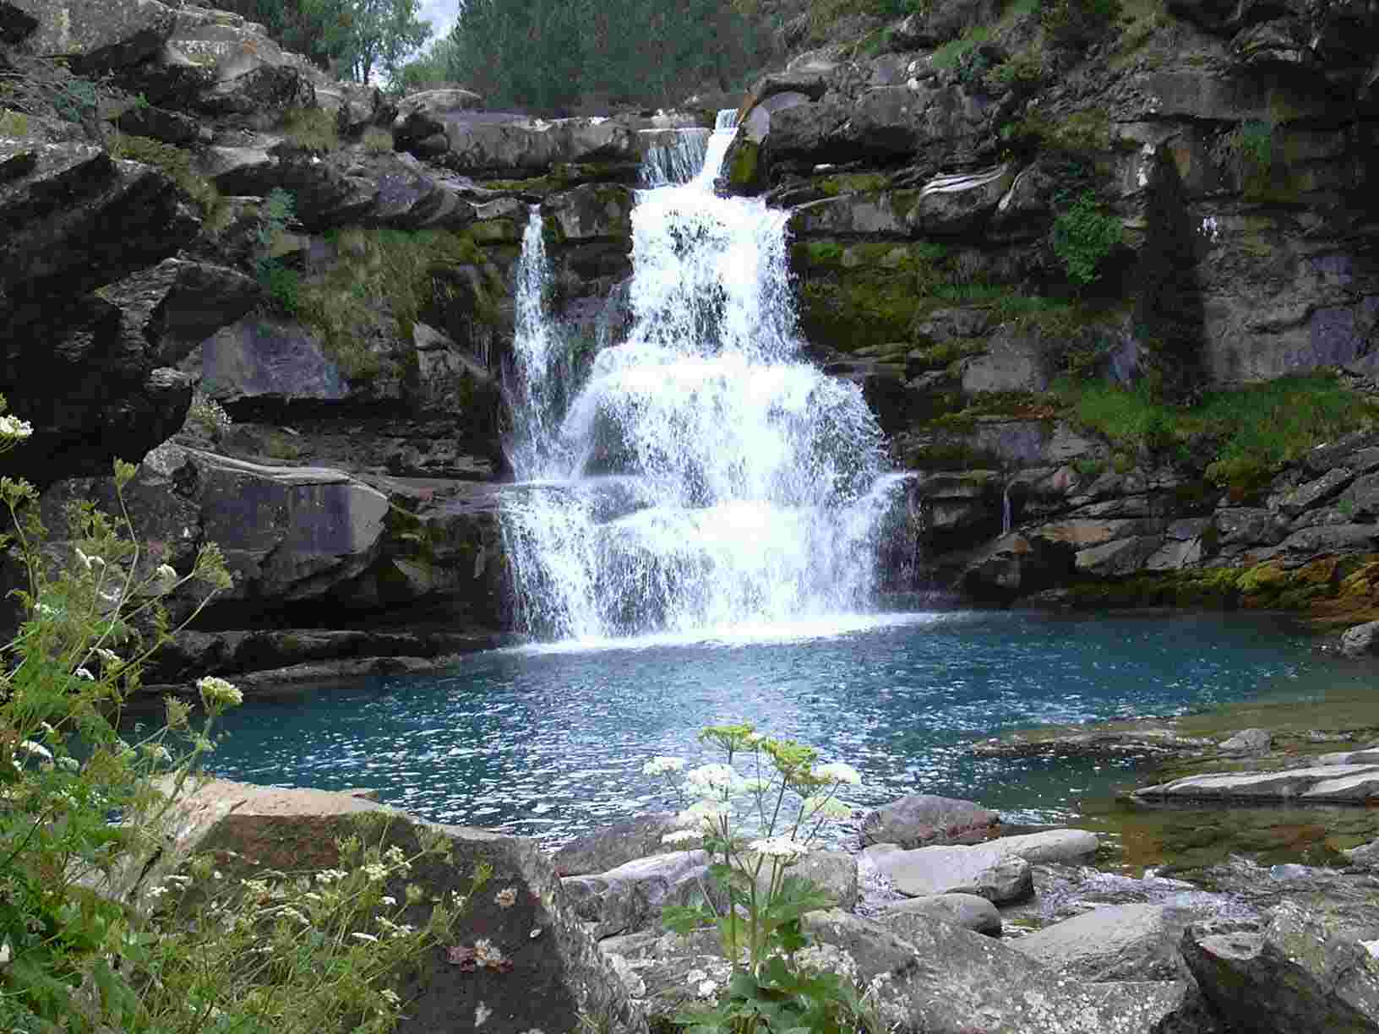
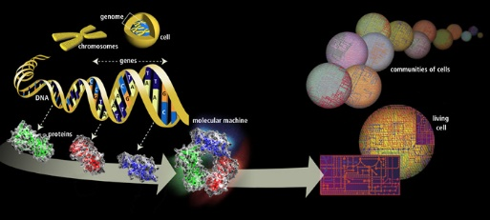
¿Qué no es Propiedad Intelectual? ¿Y si aíslo parte de la naturaleza para reproducirla industrialmente?

Slide 5
¿Qué no es Propiedad Intelectual?
Formulas por ser un lenguaje

Slide 6
¿Qué no es Propiedad Intelectual? ¿Pero cómo puedo proteger esto?
Las reglas de los juegos

Slide 7
¿Qué no es Propiedad Intelectual? ¿Pero puede y debe protegerse?
No son sujeto de propiedad intelectual los diagramas de procedimientos y flujos

Slide 8
¿Qué no es Propiedad Intelectual?
Las figuras geométricas no son sujeto de propiedad intelectual

Slide 9
¿Qué no es Propiedad Intelectual? ¿Pero puede y debe protegerse?
Las bitácoras de campo/ trabajo son sujeto de propiedad intelectual

Slide 10
¿Qué sí es Propiedad Intelectual?
Película – Envidia (2004 USA)
Película Flash of Genius (2008 USA) – Origen del limpiabrisas

Slide 11
Tribunal Superior de Bogotá, Luis A. Velasco v. Gabriel García Márquez “Relato de un Náufrago”, 27 de enero de 1994
“Así las cosas, si la obra artística consiste en las formas de expresión de la odisea padecida por el demandante, y tales formas fueron realizadas por el demandado, mal puede afirmarse que en ella hubo “colaboración”; pues el demandante se limitó narrar lo acaecido, sin que ello constituya aporte artístico alguno ya que la literatura y el arte en general, tiene su fuente en gran medida en los hechos y circunstancias del acontecer diario, las cuales por si solos y en forma escueta, no son manifestaciones del espíritu ni creaciones de la inteligencia, para predicarse de ellos la calidad de obra artística.”

Slide 12
¿Qué sí es Propiedad Intelectual?

Slide 13
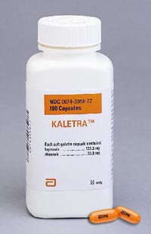
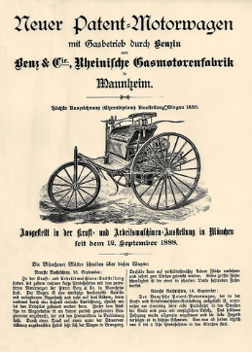
¿Qué sí es Propiedad Intelectual?
Tratamiento SIDA
Tratamiento Leucemia mieloide

Slide 14
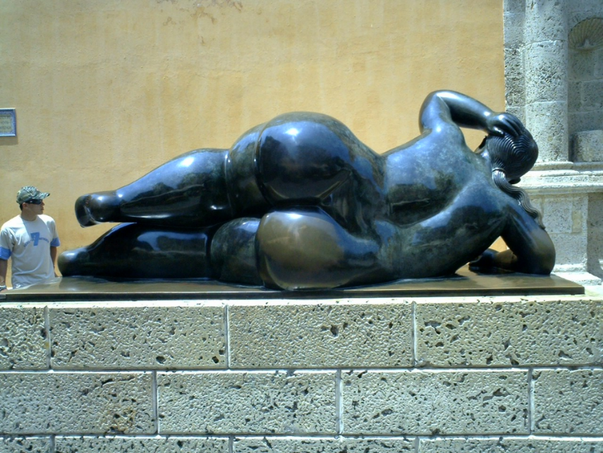
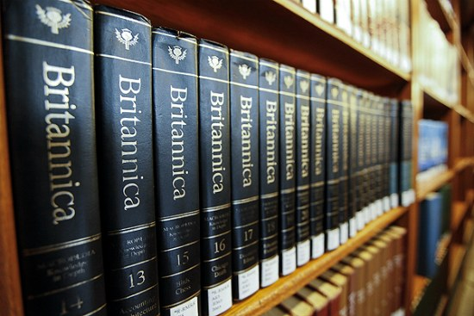
¿Qué sí es propiedad intelectual?

Slide 15
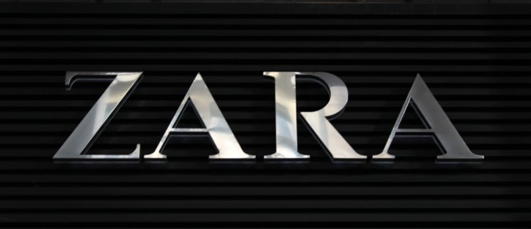
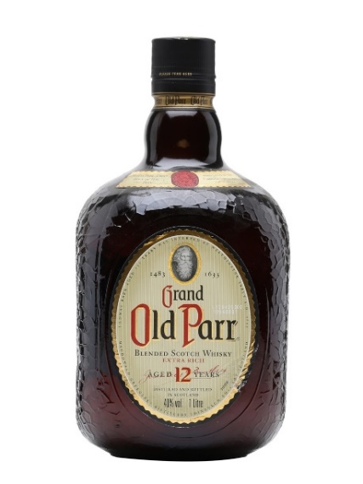
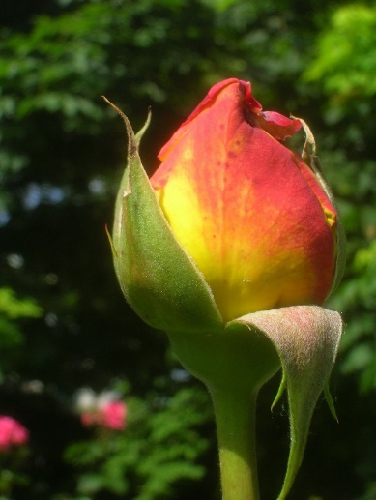
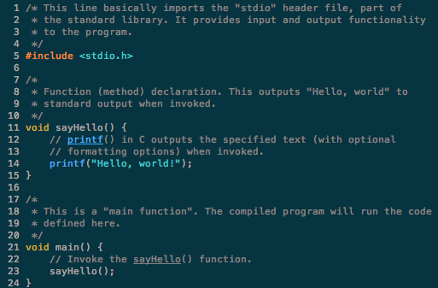
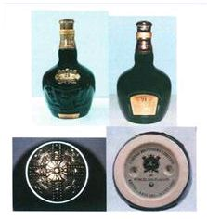
¿Qué sí es Propiedad Intelectual?
Enseña
Textura, forma y etiqueta
Variedad vegetal
Código software

Slide 16
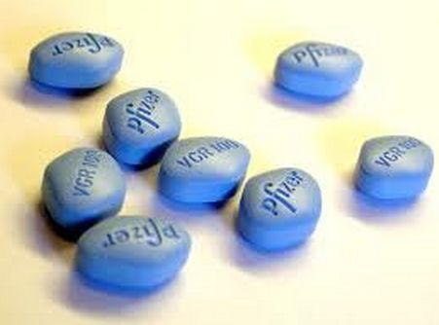
¿Qué sí es Propiedad Intelectual? ¿Los segundos usos deberían poderse proteger?

Slide 17
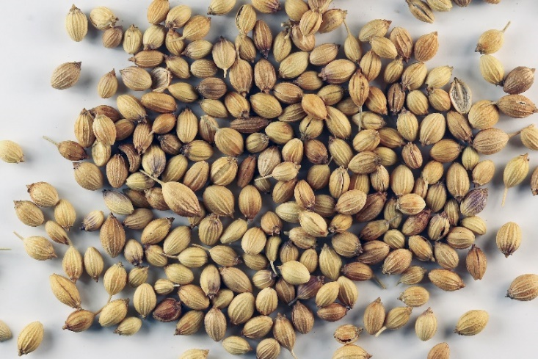
¿Qué si es Propiedad Intelectual? ¿Y las plantas? ¿Los animales?
Plantas resistentes a herbicidas.
Monsanto vende la planta y el herbicida
Cepas de ratones genéticamente modificados
Plantas que producen semillas estériles
(Tecnología Terminator - No aceptadas en USA)

Slide 18
¿Qué sí es Propiedad Intelectual? ¿El valor estético o artístico debería ser relevante?

Slide 19
Orígenes de la Propiedad Intelectual
“Artículo 732 Código Civil…
“Otra especie de accesión es la especificación que se verifica cuando de la materia perteneciente a una persona, hace otra persona una obra o artefacto cualquiera, como si de uvas ajenas se hace vino, o de plata ajena una copa, o de madera ajena una nave.
“No habiendo conocimiento del hecho por una parte, ni mala fe por otra, el dueño de la materia tendrá derecho a reclamar la nueva especie, pagando la hechura.
“A menos que en la obra o artefacto, el precio de la nueva especie valga mucho más que el de la materia, como cuando se pinta en lienzo ajeno, o de mármol ajeno se hace una estatua; pues en este caso la nueva especie pertenecerá al especificante, y el dueño de la materia tendrá solamente derecho a la indemnización de perjuicios.”

Slide 20
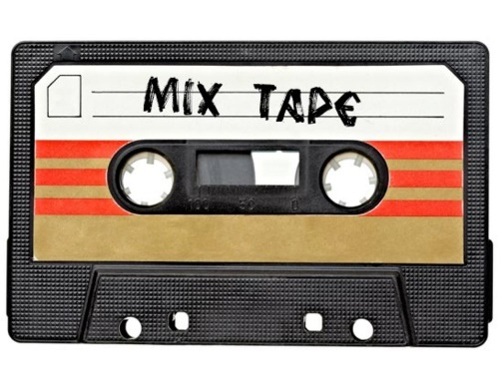
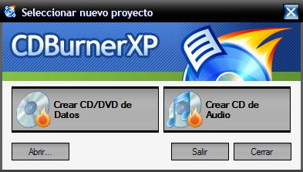
¿Cuándo fue necesaria una regulación? Por la invención de técnicas que permiten múltiples copias de una obra

Slide 21
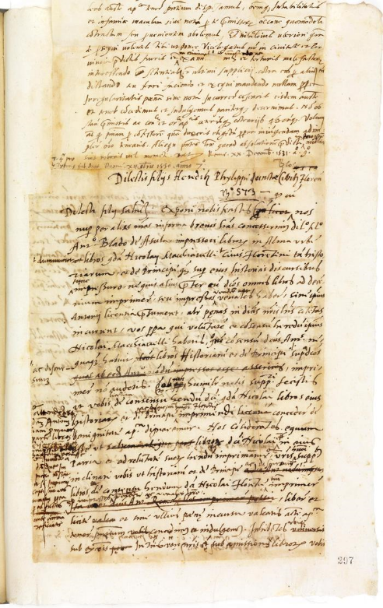
El comienzo de la Historia
Monopolio para la impresión otorgado a Johannes Spreyer en 1469, en Venezia
1531- Bernardo Giunti es privilegiado por el Papa con 10 años de exclusividad para imprimir las obras de Maquiavelo

Slide 22
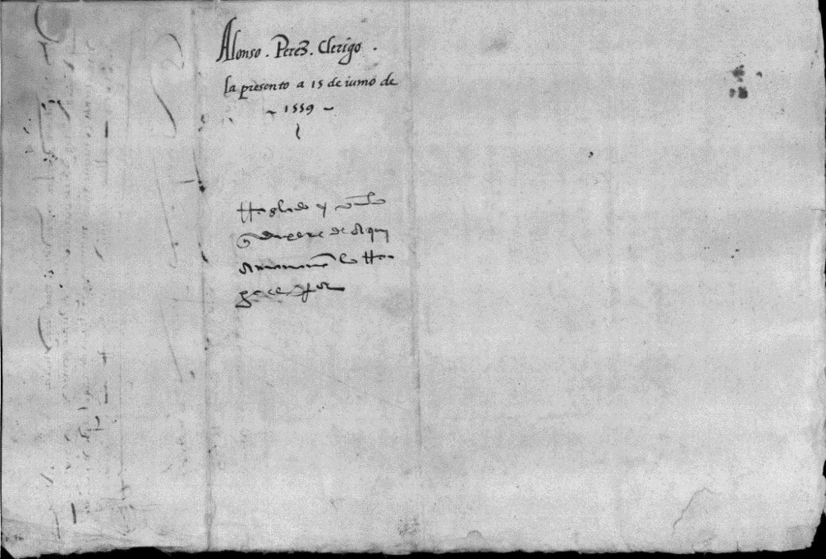
Primeras discusiones
Pérez v. Fernández de Córdoba , Sevilla (1559), Pérez busca que cese Fernández de Córdoba en su competencia, con base en un privilegio para la impresión de música de las Indias

Slide 23
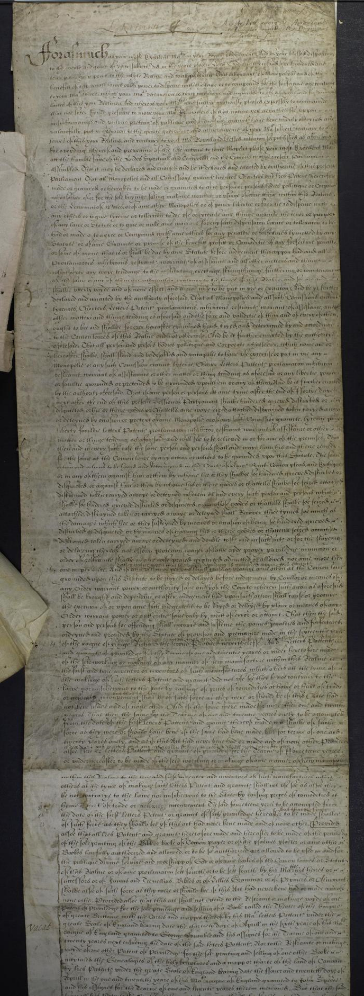
Las primeras normas reconocidas en el Reino Unido: El Estatuto de Monopolios para Patentes (1624) y El Estatuto de la Reina Ana para Derecho de Autor (1710)

Slide 24
¿Para qué el Derecho de Autor?
“Whereas printers Booksellers and other persons have of late frequently taken the liberty of printing reprinting and publishing or causing to be printed reprinted and published Books and other writings without the consent of the authors or proprietors of such books and writings to their very great detriment and too often to the Ruin of them and their families For preventing therefore such practices for the future and for the encouragement of learned men to compose and write useful books…”
“Teniendo en cuenta que impresores vendedores de libros y otras personas última y frecuentemente se han tomado la libertad de imprimir reimprimir y publicar o generar la publicación y publicar libros y otros escritos sin el consentimiento de los autores o propietarios de dichos libros y escritos en su detrimento y frecuentemente para su ruina y la de sus familias. Para prevenir, por lo tanto, tales practicas hacia el future y para incentivar a los hombres ilustrados para que compongan y escriban libros útiles…”

Slide 25
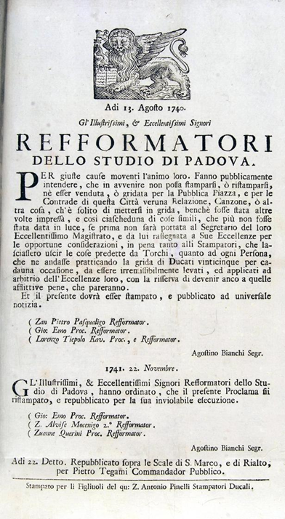
¿Pero todo es color de rosa? La política…
En 1665 hubo un gran caso entre un vendedor de libros Josse, que acusó
a su contraparte, Malassis, de falsificación. Terminaron enfrentados no
solo ellos sino la Corona con el Parlamento, París v. el resto de Francia,
Los sindicatos de cada una de las partes entre sí… En fin. El caso lo ganó
Josse pero por razones principalmente políticas, la Corona era soberana
para decidir quién tenía o no el privilegio de vender un libro
Con la imprenta también llega la libertad de publicar lo que quieran
Por eso se comienzan a expedir normas como esta, 1740, Venezia,
Prohibición de publicar canciones sin previa autorización (Censura)

Slide 26
La presencia del debate ético es histórica. Artículo en Enciclopedia Leipzig y Halle 1740
﻿”Reprinting of books is not really much better than a theft carried out secretly and underhand. In general, it is carried out only by those pseudo-publishers- or, rather, by mere bunglers in the otherwise as noble as it is useful guild of book publishers- who, driven in most cases by rampant ambition or, rather, by a highly criminal greed for money, venture to print and 'publish' (as they unwarrantedly assert on the title-pages) such books as to which they have neither rights nor permission, i.e. they undertake the reprinting of works to which other publishers have full rights.”
“La reimpresión de libros no es realmente mucho mejor que el robo realizado en secreto y deshonestamente. En general, es llevado a cabo no solamente por pseudoeditores o, mejor, por meros ladrones dentro de, en otras ocasiones nobles y útiles, gremios de editores de libros. Que, llevados en la mayoría de los casos por ambición rampante o, mejor, por un deseo criminal por dinero, se aventuran a imprimir y publicar (como se atreven a afirmar sin garantía en los títulos de sus páginas) libros para los que no tienen derechos ni permisos, i.e. se embarcan en la reimpresión de libros sobre los que otros editores tienen plenos derechos.”

Slide 27
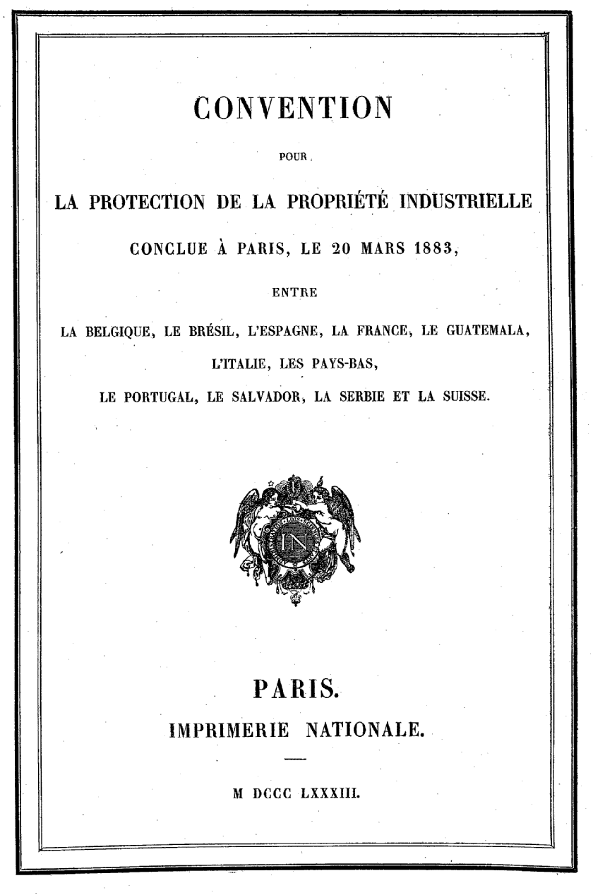
La circulación de mercancías e información llevó a que Propiedad Intelectual fuera la primera legislación uniforme ¿Cómo? Dos tratados multilaterales Berna y París
Convención de Berna de 1886
Convención de París de 1883

Slide 28
Obra Colaborativa
Por obra en colaboración se entiende aquella obra en la que varios autores concurren en su realización correspondiendo los derechos de propiedad intelectual en la proporción que todos los autores determinen. Para la divulgación y modificación de la obra se requiere el consentimiento de todos los coautores
Ejemplo: Libro por capítulos
Obra Colectiva
Por obra colectiva se entiende la obra realizada bajo la coordinación de una persona natural o jurídica que la edita y divulga bajo su nombre y está constituida por la reunión de aportaciones de diferentes autores cuya contribución personal se funde en una creación única y autónoma, para la cual haya sido concebida sin que sea posible atribuir separadamente a cualquiera de ellos un derecho sobre el conjunto de la obra realizada.
Los derechos sobre la obra colectiva corresponderán a la persona que la edite y divulgue bajo su nombre, salvo pacto en contrario, tanto si es persona natural como jurídica.

Slide 29
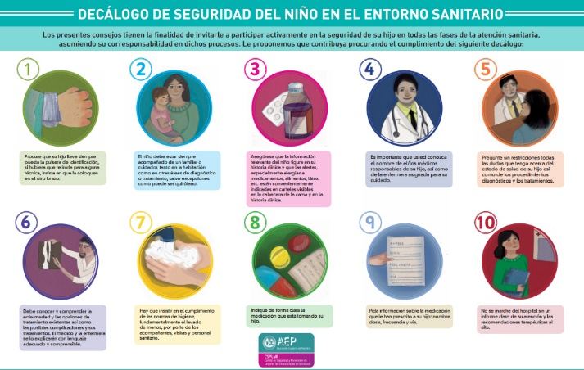
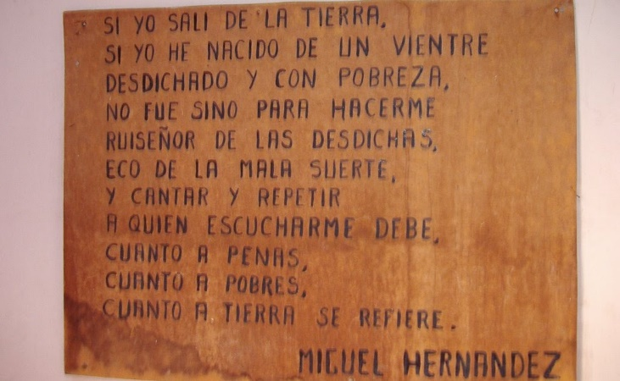
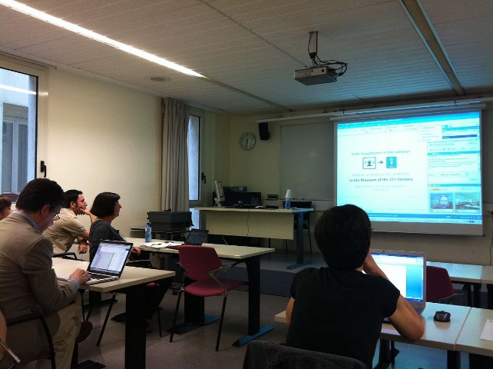
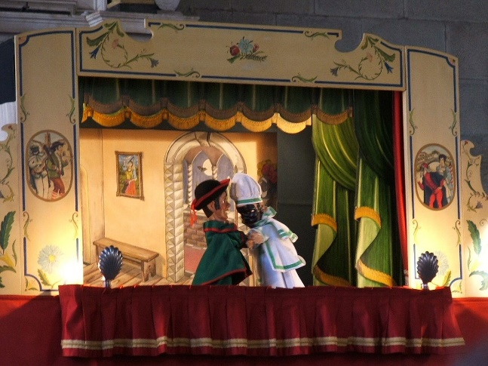
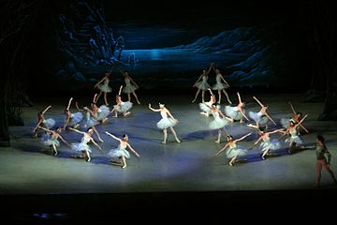
Principales principios del Derecho de Autor: Protección de cualquier tipo de Obra
Arte
Literatura
Presentaciones y clases
Discursos
Presentaciones publicas

Slide 30
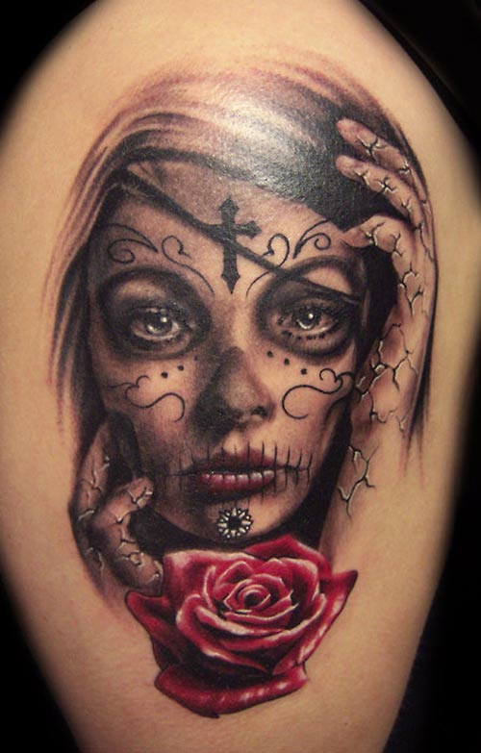
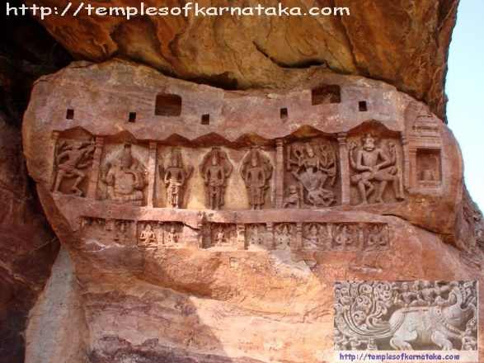
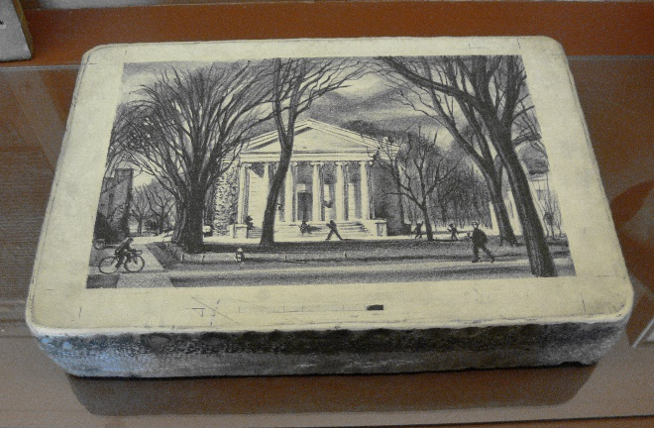
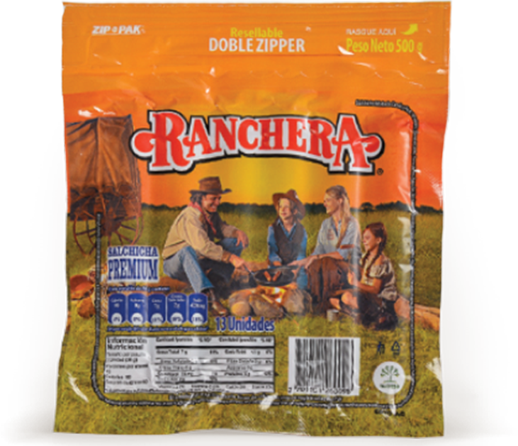
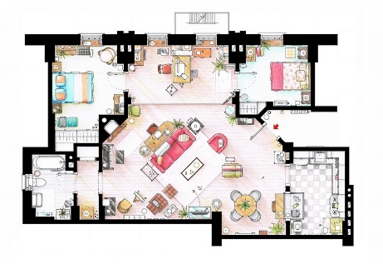
Principales principios del Derecho de Autor: Protección de cualquier tipo de Obra
Planos arquitectónicos

Slide 31
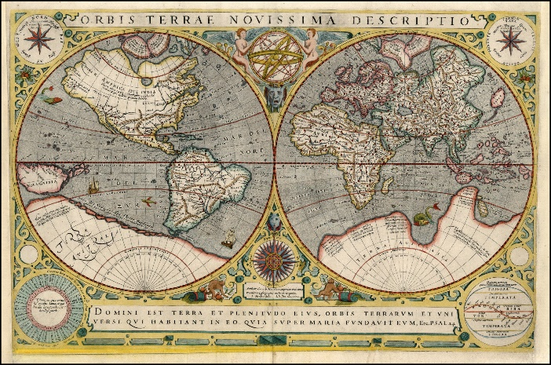
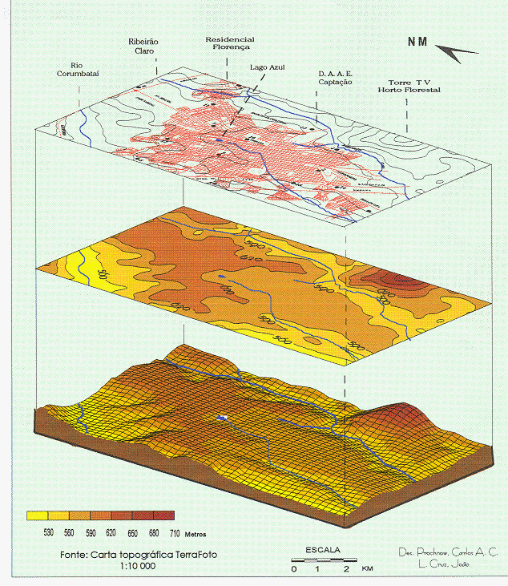
Principales principios del Derecho de Autor: Protección de cualquier tipo de Obra
Mapas
Selección de temas musicales

Slide 32
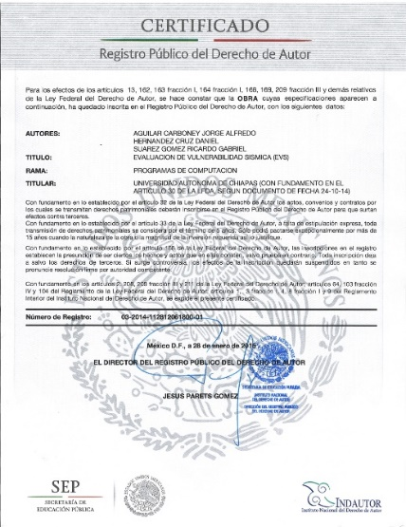
Principales principios del Derecho de Autor: Ausencia de formalidades para su protección
Artículo 5, núm. 2, Convención de Berna: “2) El goce y el ejercicio de estos derechos no estarán subordinados a ninguna formalidad y ambos son independientes de la existencia de protección en el país de origen de la obra.”
No es necesario el registro, pero es muy útil, sirve para probar que la obra es original, fue creada o su titular es quién afirma serlo, y nos releva de la necesidad de demostrar originalidad, fecha de creación, titularidad, entre otros.

Slide 33
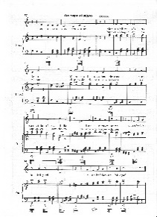
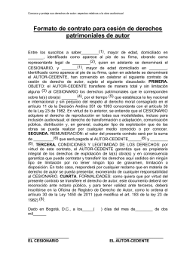
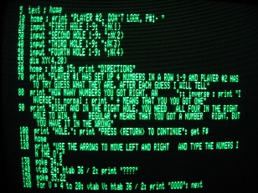
¿En qué consiste el Registro de Derecho de Autor?
La encargada es la Dirección Nacional de Derecho de Autor
Formularios

Slide 34
¿Qué ha dicho sobre el registro la jurisprudencia?
“El mecanismo de la inscripción busca darle publicidad al derecho de los titulares y servir de garantía de autenticidad de los títulos de propiedad, pero no más. Mediante esa inscripción se establece una forma fácil, expedita y adecuada para evitar la piratería y el aprovechamiento ilícito de los demás. Inscrita la obra el usurpador del derecho ni siquiera podrá alegar que no sabía o conocía que pertenecía a otra persona. Pero no podrá sostenerse válidamente que esa inscripción sea constitutiva del derecho de propiedad. Desde que la obra artística se inscriba, se esculpa, se filme se pinte, etc., etc., en otras palabras, desde su creación intelectual, nace como derecho de propiedad del autor y desde ese momento, hasta que se extinga por los medios legales para su dueño, merece la protección de las autoridades por mandato de la Constitución. Si el derecho de propiedad intelectual naciera con la inscripción en el registro, antes de éste qué carácter tendría? No podría pensarse, como lo sugiere la entidad demandada, que la propiedad intelectual no registrada sea rex de relicte.” (CE, Sergio Sierra v. ADPOSTAL e INS, Sentencia 18,03,1991)

Slide 35
Los derechos subjetivos protegidos por el Derecho de Autor
Derechos Morales
Derechos Patrimoniales

Slide 36
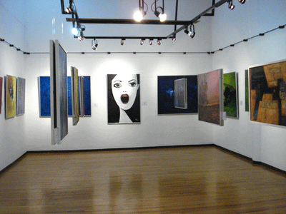
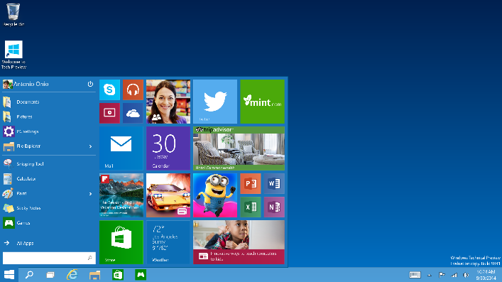
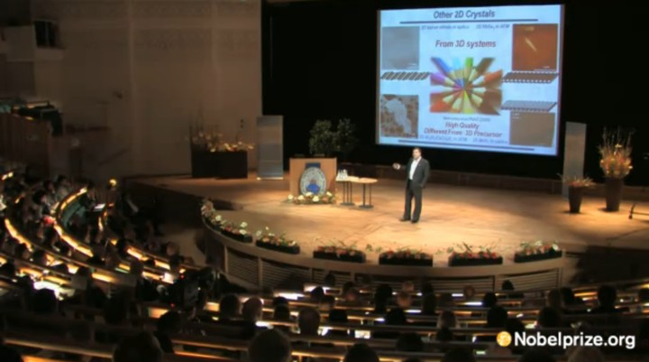
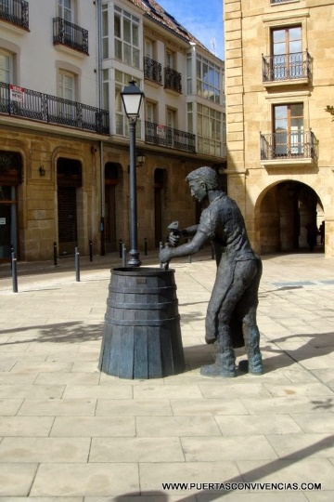
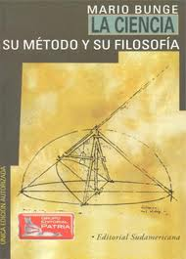
Derechos Patrimoniales: 1. El de hacer la comunicación pública
Exposición
Conferencia

Slide 37
¿En qué consiste entonces la comunicación pública?
Es un derecho subjetivo patrimonial; se deriva de una obra; admite ser enajenado; embargado; trasmitido por causa de muerte; tiene una función social; puede ejercerse a cambio de un pago sin transferirse (licencia); su transferencia es solemne (debe hacerse por escrito). Se pide permiso y no perdón…. (Juzgado 3 Administrativo Risaralda 10.08.07)

Slide 38
El Código estadounidense ofrece más elementos para determinar los límites externos del derecho (Section 106(4) of Title 17, U.S. Code)
“(1) to perform or display it at a place open to the public or at any place where a substantial number of persons outside of a normal circle of a family and its social acquaintances is gathered; or (2) to transmit or otherwise communicate a performance or display of the work to a place specified by clause (1) or to the public, by means of any device or process, whether the members of the public capable of receiving the performance or display receive it in the same place or in separate places and at the same time or at different times.”

Slide 39
Ejemplo de licencia y de cesión de derecho de comunicación pública
LICENCIA.- El INSTITUTO autoriza la publicación de su obra “Transformaciones del ecosistema marino tras la exploración de petróleo durante los años 2008 y 2009”, a la REVISTA, que podrá incluir la obra en máximo 1000 ejemplares durante los años 2010 y 2011, a cambio de una tarifa de 100 pesos por ejemplar, pagaderos el 30 de marzo de 2010, con independencia de que se publiquen o no los 1000 ejemplares. Los ejemplares solamente podrán ser físicos, la publicación digital será materia de otro acuerdo.
CESIÓN.- El INSTITUTO cede el derecho de comunicación pública sobre su obra “Transformaciones del ecosistema marino tras la exploración de petróleo durante los años 2008 y 2009”, a la REVISTA durante 6 años a cambio de USD 10000 en todo el universo. A los 3 años, si la REVISTA no hubiere publicado la obra, el derecho de comunicación pública volverá al INSTITUTO.
La licencia es revocable, obliga a obtener resultados y generalmente al pago de regalías
La cesión es irrevocable el no pago de regalías no la da por terminada

Slide 40
Derechos Patrimoniales: 2. Reproducción
University of London Press v University Tutorial [1916] 2 Ch 601 (“What is worth copying is prima facie worth protecting”)
“RAE, 5. Ser copia de un original.”
El autor tiene derecho a autorizar o impedir la reproducción total, parcial, temporal o permanente de su obra en cualquier formato y de cualquier manera
La reproducción puede ser formal o simulada

Slide 41
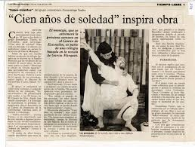
Derechos Patrimoniales: 3. Transformación
La obra derivada debe reconocer los derechos patrimoniales

Slide 42
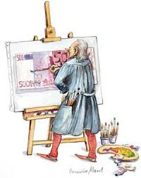
Derechos patrimoniales: 4. Derecho de Seguimiento (Droit D’Suite) No se aplica todavía en Colombia
El derecho de un artista a recibir un porcentaje de la utilidad
que se reciba por la reventa de su obra

Slide 43
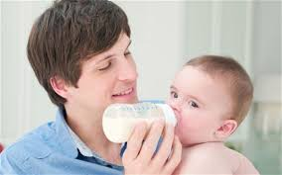
Derechos Morales: 1. Paternidad
El Autor siempre debe ser reconocido, específicamente en Colombia el autor debe ser una persona NATURAL

Slide 44
Derechos Morales: 2. Ineditud y retracto
No quiero que se publique
Me arrepiento de lo publicado y no quiero que se siga publicando

Slide 45
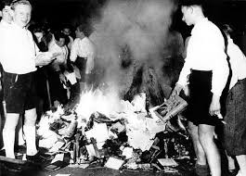
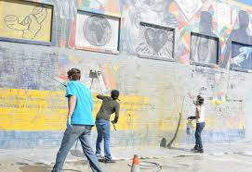
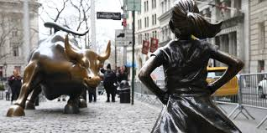
Derechos Morales 3. Impedir mutilación

Slide 46
Excepciones y Limitaciones: la Regla de los 3 Pasos
Que sean excepcionales
Que no afecten la normal explotación de la obra
Que no causen un perjuicio injustificado al autor

Slide 47
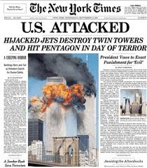
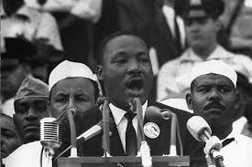
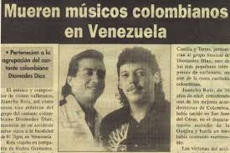
Las limitaciones y excepciones en Colombia
La enseñanza
La citación debidamente enunciada
Los discursos públicos
Las notas de periódico

Slide 48
Las limitaciones y excepciones en Colombia
Es legar copiar de libros de los que no existan copias
Las leyes no están sujetas a derechos patrimoniales o de autor
Notas de clase

Slide 49
Las obras en entidades públicas o de empleados o servidores públicos
“Artículo 1º Ley 44 de 1993.- Los empleados y funcionarios públicos que sean autores de obras protegidas por el Derecho de Autor, podrán disponer contractualmente de ellas con cualquiera entidad de derecho público.”
“Frente a la facultad de negociación del servidor público, como autor de una obra realizada fuera de sus funciones legales y constitucionales, con las entidades públicas, se hace necesario aclarar la vigencia del artículo primero de la Ley 44 de 1993, en relación a lo dispuesto en el artículo octavo de la Ley 80 de 1993, pues esta última norma inhabilita a los servidores públicos para contratar con las entidades estatales, y no hizo mención expresa de esta situación en su artículo décimo. Al respecto varios comentarios se ofrecen necesarios.
“Si bien la Ley 80 de 1993, "Estatuto de la Contratación Administrativa", en su artículo 8º establece la inhabilidad del servidor público para celebrar contratos de cualquier tipo con la administración, esta disposición no cobija el ámbito de las obras literarias y artísticas, por cuanto la Ley 44 de 1993, en su artículo primero introdujo la posibilidad específica que tienen los servidores públicos autores de obras para celebrar sobre ellas contratos con entidades públicas. Al respecto el Consejo de Estado se pronunció señalando que el artículo primero de la Ley 44 de 1993, se considera de carácter especial respecto del Estatuto de Contratación Administrativa y en consecuencia, en materia de derecho de autor, se aplica el mencionado artículo[5].” (Circular 7/02 DNDA)

Slide 50
Ley de acceso a la información pública
“Artículo 18. Información exceptuada por daño de derechos a personas naturales o jurídicas. Corregido por el art. 2, Decreto Nacional 1494 de 2015. Es toda aquella información pública clasificada, cuyo acceso podrá ser rechazado o denegado de manera motivada y por escrito, siempre que el acceso pudiere causar un daño a los siguientes derechos:
“ c) Los secretos comerciales, industriales y profesionales.”

Slide 51
¿Qué es un secreto comercial, industrial o empresarial?
Información comercial
Valiosa
Por ser secreta
¿Cómo se protege?
Medidas de protección contractual
Cláusulas de confidencialidad aplicables y concretas
Cláusulas penales
Restringir el uso de correos y almacenamiento en la nube personales
Medidas de protección física
Impedir acceso físico (servidores) o digital a la información
Prohibición de compartir claves

Slide 52
Cotitularidad
¿Compartir o no? Las entidades públicas y privadas comparten titularidad en proporción al esfuerzo de cada uno de los involucrados (tiempo y recursos invertidos para la realización de la obra)
Restricciones a la contratación estatal: por expresa disposición legal esto puede ser objeto de contratación directa
Veamos Guía Colciencias:
http://www.colciencias.gov.co/sites/default/files/ckeditor_files/guia-pi-beneficios-tributarios-2016.pdf
Otras fuentes:
http://www.clarkemodet.com/es/faqs/derechos-autor

